Slide 1



Prise en soin de la dépendance tabagique en psychiatrie :
État des lieux au sein du GHT Psy Nord-Pas-De-Calais.

Slide 2
Ce qui a suscité mon intérêt :
Statut tabagique: ex-fumeuse,
23 ans de pratique en psychiatrie adulte,
L’évolution des comportements et de la consommation de tabac chez les soignants du pôle Tourquennois. Evolution non constatée chez les patients,
Stage de 1ère année IPADE auprès de 2 médecins généralistes,

Slide 3
Introduction et Méthode

Slide 4
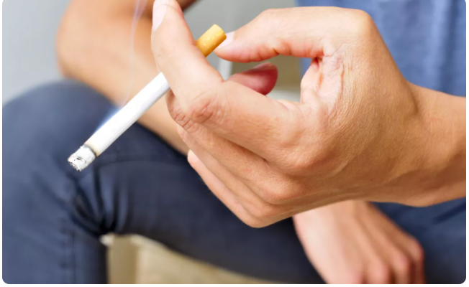
Le tabagisme
75 000 décès par an en France⁽¹⁾,
8040 décès par an dans les Hauts de France⁽²⁾, région la plus touchée,
1ère cause de mortalité évitable⁽³⁾,
69% de tabagisme chez les patients souffrant de troubles psychiques, contre 33.3% en population générale ( Selon SPF).
Prévalence du tabagisme entre 55 et 95 % chez les patients schizophrènes sur la vie entière.
Participe à la réduction de l’espérance de vie de 16 ans pour les hommes et 13 ans pour les femmes chez les patients souffrant de troubles psychiques⁽⁴⁾.

Slide 5

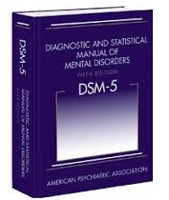
La dépendance
Pouvoir addictif de la nicotine⁽⁵⁾
Selon l’OMS⁽³⁾
« La dépendance est tout autant un dysfonctionnement du cerveau que n’importe quelle autre maladie neurologique ou psychiatrique ; la dépendance vis-à̀-vis des substances psychoactives est chronique et récurrente, elle a une base biologique et génétique, et elle n’est pas simplement due à̀ l’absence de volonté́ ou de désir d’arrêter »
Critères établis au sein du DSM V ⁽⁶⁾

Slide 6
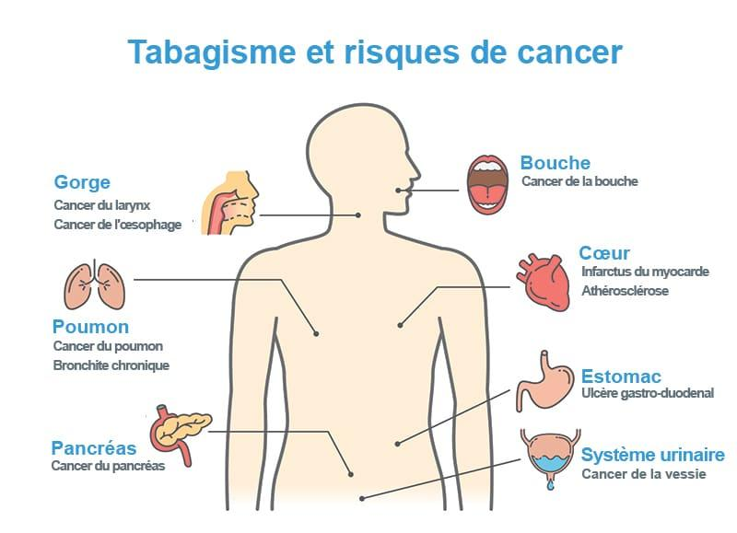
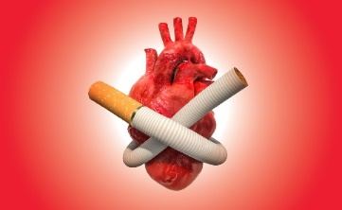
Les comorbidités
Cancer,
Maladies cardio-vasculaires,
BPCO,
Diabète de type 2,
Les maladies parodontales,
La maladie de Crohn,
Altération des capacités de cicatrisation et des complications infectieuses post-opératoires.

Slide 7

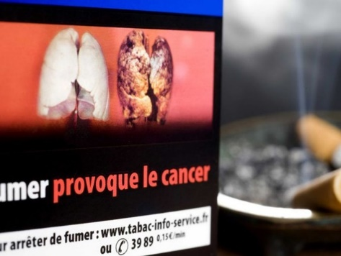
La prévention
National :
Des mesures législatives de lutte contre le tabagisme:
La loi Veil du 9/07/1976⁽⁷⁾
La loi Évin du 10/01/1991⁽⁸⁾
Décret du 15/11/2006⁽⁹⁾
Plan national de lutte contre le tabagisme⁽¹⁰⁾, Plan cancer IV 2021-2025⁽¹¹⁾,
Loi de modernisation de la santé de 2016⁽¹²⁾, élargissement prescription aux IDE de TNS
Mois sans tabac.
Régional :
Projet Régional de Santé 2018-2028⁽¹³⁾,
Projet UNPLUGGED en milieu scolaire⁽¹⁴⁾,
Consultations dédiées au sein des maternités,
Programme d’expérimentation de réduction du tabac avec les Caisse Primaire d’Assurance Maladie des Hauts de France.

Slide 8

Lutte contre le tabagisme à l’hôpital
1997, réseau hôpital sans tabac⁽¹⁵⁾ :
311 établissements référencés sur 2989 en France,
10 établissements psychiatriques seulement,
Déploiement difficile en psychiatrie:
Histoire,
Consommation banalisée,
Des structures hospitalières disséminées sur le territoire.

Slide 9
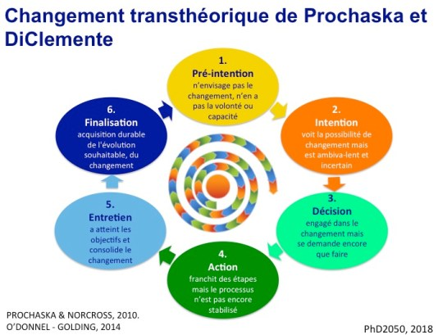

La prise en soin du tabagisme
Tabacologie, une discipline récente , 1986⁽¹⁶⁾,
Des recommandations de l’HAS⁽¹⁷⁾:
- L’évaluation de la motivation, modèle de Prochaska et Diclemente⁽¹⁸⁾,
- Association des traitements nicotiniques de substitution aux entretiens motivationnels,
Un soutien téléphonique gratuit, un site web.

Slide 10

Des difficultés d’accès aux soins pour les patients souffrant de troubles psychiques
Liées :
à la pathologie psychique,
aux troubles cognitifs et de l’adaptation,
à la stigmatisation,
à l’auto-stigmatisation.

Slide 11

Les représentations des soignants de psychiatrie
Associent troubles psychiques à une perte de capacité définitive de rétablissement⁽¹⁹⁾.
Le statut tabagique des professionnels décuple leurs émotions ressenties lors de situations de sevrage ou de perspectives de sevrage⁽²⁰⁾.

Slide 12


Le tabac et les troubles psychiques
Effets du tabac sur la concentration plasmatique des neuroleptiques, des benzodiazépines et certains antidépresseurs⁽²¹⁾,
Majore le risque d’épisode maniaque chez les patients bipolaires⁽²²⁾,
Méta- analyse 2009 ( Siru R et al) ⁽²³⁾,
Des recommandations HAS,
-Évaluation préalable des troubles psychiques au moyen d’échelles standardisées⁽²⁴⁾,
-Lorsque le sevrage tabagique a lieu au cours d’une hospitalisation⁽²⁵⁾.
Recommandations du RESPADD⁽²⁶⁾,
Mars 2022, indicateurs qualité HAS en psychiatrie, évaluation et proposition de sevrage systématique⁽²⁷⁾.

Slide 13

Problématique et hypothèse principale
Problématique :
Malgré des politiques de prévention et des traitements efficaces recommandés par la HAS, il semble que la dynamique de l’hôpital sans tabac soit difficile à déployer en général, et plus particulièrement encore au sein des établissements de psychiatrie.
Hypothèse principale :
L’évaluation de la dépendance tabagique des patients souffrant de troubles psychiques est insuffisamment réalisée par les professionnels exerçant en psychiatrie.

Slide 14
Type d’étude: recherche quantitative exploratoire descriptive multicentrique au sein du GHTPSY Nord Pas de Calais, accompagné par la F2RSM,
L’outil: enquête numérisée diffusée entre le 17 janvier et le 1er mars 2023, au sein des 4 établissements, auprès des professionnels intervenants dans les structures intra / extra hospitalière de psychiatrie adultes et enfants adolescents,

Slide 15
Résultats et Analyse

Slide 16
Caractéristiques sociodémographiques
Données sociodémographiques
Sexe | n (%)
Homme | 104 (24.0)
Femme | 325 (74.9)
NA | 5 (1.2)
Age, Min : 23 ; Max : 65 ; Médiane : 40 | 40.3 (9.0)
Profession | n (%)
IDE | 323 (74.4)
Psychologue | 26 (6.0)
Médecin psychiatre | 23 (5.3)
Educateur | 22 (5.1)
Assistante sociale | 16 (3.7)
Médecin généraliste du pôle | 10 (2.3)
Aide-soignant | 9 (2.1)
Médecin addictologue | 3 (0.7)
Médiateur de santé pair | 2 (0.5)
Ancienneté, Min : 0 ; Max : 40 ; Médiane : 14 | 14.0 (8.8)
Etablissement | n (%)
EPSM Lille Métropole | 161 (37.1)
EPSM Agglomération Lilloise | 108 (24.9)
EPSM Val de Lys Artois | 96 (22.1)
EPSM des Flandres | 69 (15.9)

Slide 17
Une évaluation de la dépendance tabagique satisfaisante
Évaluation de la dépendance en entretien, n (%)
 | Tous professionnels | IDE | EPSM doté d'un pôle d'addictologie | EPSM sans pôle d'addictologie
Oui | 289 (66.6) | 233 (72.1) | 135 (66.2) | 154 (67.0)
Non | 145 (33.4) | 90 (27.9) | 69 (33.8) | 76 (33.0)
 |  |  | p=0.944
Tableau 3: Évaluation de la dépendance

Slide 18
Une proposition de sevrage tabagique conforme aux recommandations de bonnes pratiques
Proposition d'un sevrage, n (%)
 | Tous professionnels | IDE | EPSM doté d'un pôle d'addictologie | EPSM sans pôle d'addictologie
Oui | 264 (60.8) | 211 (65.3) | 148 (75.5) | 116 (50.4)
Non | 170 (39.2) | 112 (34.7) | 56 (27.5) | 114 (49.6)
 |  |  | p<0.001*

Slide 19
Des professionnels exerçant en psychiatrie peu formés à l’accompagnement au sevrage tabagique

Slide 20
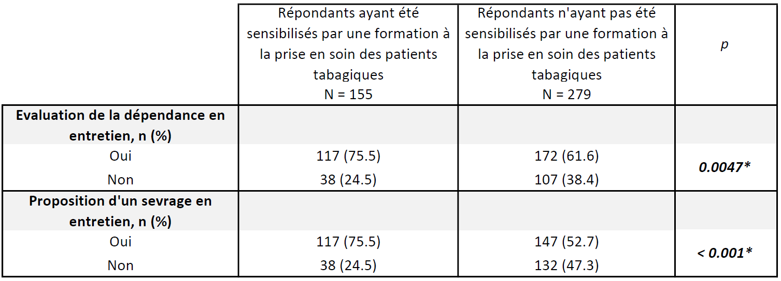
Un impact majeur de la formation sur la prise en soin du tabagisme

Slide 21
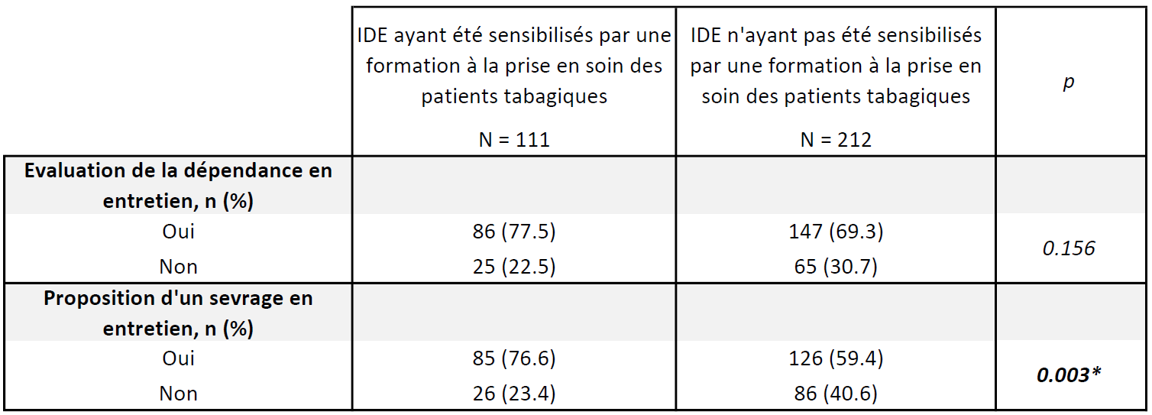

Slide 22
Discussion

Slide 23
Favoriser la coopération avec les pôles d’addictologie et/ou les structures d’addictologie du territoire,
Intégrer l’échelle d’évaluation standardisée du Fagerström dans les dossiers patients, et systématiser son utilisation dans les services de psychiatrie, ainsi que la proposition de sevrage tabagique,
Former tous les infirmiers volontaires à la prise en soin du sevrage tabagique, et ainsi encourager la proactivité des soignants,
Proposer un suivi adapté aux patients souffrant de troubles psychiques
Identifier des « référents tabac »
Communiquer avec les médecins généralistes,
Intégrer la lutte contre le tabagisme au sein des programmes d’ETP,

Slide 24
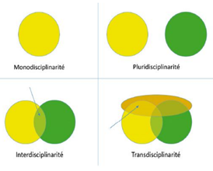

Slide 25



Conclusion
Une marge de progression,
Des nuances qui se dessinent,
Des leviers,
Un sujet d’actualité: -rapport OCDE et SPF
-CFP, Lyon 23
-Journée « tabac et rétablissement » du 1/02/24

Slide 26


Slide 27
Bibliographie
https://www.etp-grandest.org/faq/quelles-sont-les-differences-entre-pluridisciplinarite-pluriprofessionnalite-interdisciplinarite-et-transdisciplinarite/
(1) Tabagisme, conséquences sur la santé - Santé publique France [Internet]. [cité 20 mars 2023]. Disponible sur: https://www.santepubliquefrance.fr/determinants-de-sante/tabac/quelles-sont-les-consequences-du-tabagisme-sur-la-sante
(2) Mois sans tabac 2021: 6ème édition [Internet]. [cité 8 nov 2022]. Disponible sur: https://www.hauts-de-france.ars.sante.fr/mois-sans-tabac-2021-6eme-edition13
(3) Haute Autorité de santé. 2014;562.
(4) https://www.irdes.fr/recherche/questions-d-economie-de-la-sante/237-personnes-suivies-pour-des-troubles-psychiques-severes-une-esperance-de-vie-fortement-reduite.pdf
(5) referentiel_tabac.pdf [Internet]. [cité 8 nov 2022]. Disponible sur: https://www.has-sante.fr/upload/docs/application/pdf/2016-06/referentiel_tabac.pdf
(6) Crocq MA, Guelfi JD. DSM-5: manuel diagnostique et statistique des troubles mentaux. 5e éd. Issy-les-Moulineaux: Elsevier Masson; 2015.
(7) Loi veil, Loi n° 76-616 du 9 juillet 1976 relative à la lutte contre le tabagisme.
(8) Loi évin, Loi n° 91-32 du 10 janvier 1991 relative à la lutte contre le tabagisme et l’alcoolisme.
(9) Décret n°2006-1386 du 15 novembre 2006 fixant les conditions d’application de l’interdiction de fumer dans les lieux affectés à un usage collectif. 2006-1386 nov 15, 2006.

Slide 28
(10) 180702-pnlt_def.pdf [Internet]. [cité 8 nov 2022]. Disponible sur: https://solidarites-sante.gouv.fr/IMG/pdf/180702-pnlt_def.pdf
(11)Feuille_de_route__strategie_decennale_de_lutte_contre_les_cancers.pdf [Internet]. [cité 22 janv 2023]. Disponible sur: https://sante.gouv.fr/IMG/pdf/feuille_de_route_strategie_decennale_de_lutte_contre_les_cancers.pdf
(12) Loi modernisation de la santé 32. LOI n° 2016-41 du 26 janvier 2016 de modernisation de notre système de santé (1). 2016-41 janv 26, 2016.
(13) Le Projet régional de sante Hauts-de-France 2018-2028 [Internet]. [cité 8 nov 2022]. Disponible sur: https://www.hauts-de-france.ars.sante.fr/le-projet-regional-de-sante-hauts-de-france-2018-2028
(14) P2RT - Hauts-de-France [Internet]. [cité 8 nov 2022]. Disponible sur: https://www.programme-sante-tabac-hdf.fr/page-9-114-0.html
(15) Charte Hôpital Sans tabac (Grand format) – RESPADD [Internet]. [cité 8 nov 2022]. Disponible sur: https://www.respadd.org/produits/charte-hopital-sans-tabac-grand-format/
(16) Petite histoire de la tabacologie en France... - Tabacologue francophone [Internet]. [cité 26 mars 2023]. Disponible sur: https://www.tabacologue.fr/spip.php?article294
(17) 2014 - Haute Autorité de santé.pdf [Internet]. [cité 8 nov 2022]. Disponible sur: https://www.has-sante.fr/upload/docs/application/pdf/2014-01/recommandations_-_arret_de_la_consommation_de_tabac.pdf
(18) James Prochaska [Internet]. PhD2050 (Philippe Destatte). [cité 27 nov 2022]. Disponible sur: https://phd2050.org/tag/james-prochaska/
(19) stigmatisation-chez-les-professionnels-de-la-sante-mentale-et-facteurs-associes.pdf [Internet]. [cité 26 mars 2023]. Disponible sur: https://www.firah.org/upload/activites-et-publications/revue-de-litterature/stigma/stigmatisation-chez-les-professionnels-de-la-sante-mentale-et-facteurs-associes.pdf

Slide 29
(20) KETTERER, Frédéric, ROELANDT, Jean Luc, CHEVREUL,Karine. Le tabagisme en psychiatrie : réalités et implications pour sa prise en charge. Santé Publique. oct 2022;34(5):643 à 651.
(21) Hajbi M, Tahri ST. Comorbidité - schizophrénie - tabagisme : caractéristiques épidémiologiques, cliniques et thérapeutiques. Inf Psychiatr. 2010;86(2):171‑9.
(22) Guide-tabag…-et-sante-mentale-BAT2.pdf [Internet]. [cité 2 avr 2023]. Disponible sur: https://www.respadd.org/wp-content/uploads/2020/05/Guide-tabag%E2%80%A6-et-sante-mentale-BAT2.pdf
(23) DUMONT, Jacques. PSYCHIATRIE, SANTE MENTALE ET GESTION DU TABAGISME : 10 ANS DE PISTES DE REFLEXION / RECUEIL D’ARTICLES DE REFERENCE. FARES Fonds des Affections Respiratoires; 2019.
(24) Arrêt de la consommation de tabac: du dépistage individuel au maintien de l abstinence en premier recours. 2014.
(25) strategies_therapeutiques_aide_sevrage_tabagique_rapport_2007_01_22__16_28_14_826.pdf [Internet]. [cité 27 nov 2022]. Disponible sur: https://www.has-sante.fr/upload/docs/application/pdf/strategies_therapeutiques_aide_sevrage_tabagique_rapport_2007_01_22__16_28_14_826.pdf
(26) Guide-tabag…-et-sante-mentale-BAT2.pdf [Internet]. [cité 2 avr 2023]. Disponible sur: https://www.respadd.org/wp-content/uploads/2020/05/Guide-tabag%E2%80%A6-et-sante-mentale-BAT2.pdf
(27) Indicateur qualité 74. Incitation Financière à la Qualité (IFAQ) [Internet]. [cité 22 janv 2023]. Disponible sur: https://www.hauts-de-france.ars.sante.fr/incitation-financiere-la-qualite-ifaq-1

